Slide 1
Introduction
Tadashi Mori
2019.9.26
Ver.2.0

Slide 2
これ説明できますか？
AI、機械学習、ディープラーニングの違い
データサイエンティストとは
ビジネスとデータの関係とは（目的意識）

Slide 3
Agenda
Python Cafeの目的とゴール
AI、機械学習、ディープラーニングの違い
データサイエンティストとは？
ビジネスにデータがどう活かされているのか？
分析プロセス・アルゴリズム
教師あり学習 回帰
教師あり学習 分類
過学習・評価指標
最終課題・最終プレゼン

Slide 4
1. Python Cafeの目的とゴール

Slide 5
目的：関係性について
「アルムナイ・リレーションシップ」という立場で三菱自動車と関係性を保ち、会社の成長への寄与と新しい価値観を共有していく。
参考：https://news.mynavi.jp/article/20181208-736941/

Slide 6


目的：Win x Winな関係
僕
みなさん
・インプットしたことをアウトプット することで知識の定着化と理解を深める
・人に教えるワザを磨く
・データ分析、機械学習の世界がイメージ できるようになる
・データサイエンティストのスターターに
なれる

Slide 7
ゴールイメージ（メンバー）
❶データサイエンスに関する言葉を知る。理解する。
❷Python(juypter notebook)の使い方を知る。
自分で調べてコードの書き方やエラー解決ができるように
なる。
❸単純な業務用データを活用して、アウトプットできるよう になる。
アウトプットの根拠が説明できるようになる・・・？

Slide 8
ゴールイメージ（マネジメント）
❶活動結果を数値で評価する。
❷社内活動（部内教育）ができる仕組みのネタとする。
❸単純な業務用データを活用したアウトプットのプレゼンに
対して良し／悪しを判断できる・・・かも・・・

Slide 9
数値評価
◼️データサイエンススキルチェックで成長ぶりを振り返ろう
できれば、下記URLを実施して、最初と最後の自分の成果を
振り返ってみてください。
https://check.datascientist.or.jp/skillcheck-full/

Slide 10
スケジュール
day1 | イントロ 予測 統計学によるCS分析 アンケート調査結果 統計学の触りを知る | day5 | 分類 サポートベクターマシン 手書き文字データ スクリプト実行、読み解く
day2 | 予測 単回帰・重回帰 Bostonデータ jupyter notebookに慣れる | day6 | 予測 オープンデータ活用 決定木・ランダムフォレスト データクレンジング（欠損値処理）を学ぶ
day3 | 分類 ロジスティック回帰 Irisデータ jupyter notebookに慣れる | day7 | 最終プレゼンの事前学習 これまでの振り返り
day4 | 過学習について ホールドアウト法、交差検証 検証方法について 評価指標 | day8 | 最終課題のプレゼン 目的の達成度確認

Slide 11
2. AI、機械学習、ディープラーニングの違い

Slide 12
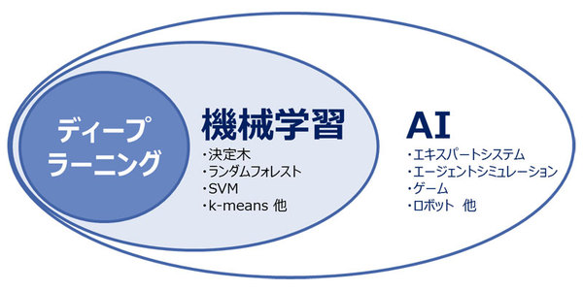
AI、機械学習、ディープラーニングの違い
・AIは、処理をプログラムで定義した技術として広い意味で解釈される
・機械学習は、処理（振る舞い）をコンピューターが学習すること
・DLは、ニューラルネットワーク技術を用いて、処理（振る舞い）をコンピューターが学習すること
https://news.mynavi.jp/itsearch/article/devsoft/3120

Slide 13
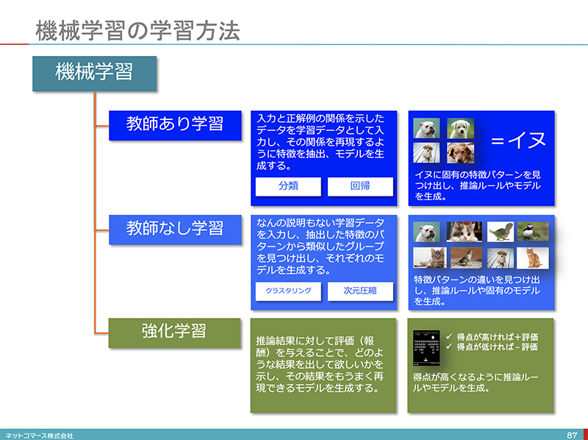
機械学習（DL）は３つに区別される
https://www.itmedia.co.jp/enterprise/articles/1901/07/news015.html

Slide 14
3. データサイエンティストとは？

Slide 15
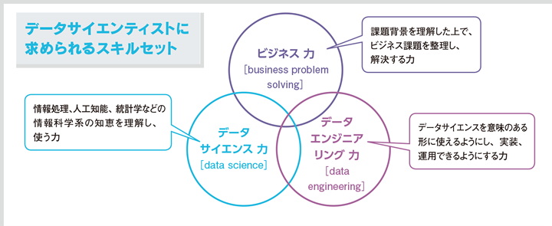
データサイエンティストとは
データサイエンティストとは、大量のデータ（ビッグデータ）からビジネスに活用できる情報を引き出す専門技術者のこと。 データサイエンティストは、ビッグデータの分析及び分析結果をもとに、問題の解決や状況改善のための施策立案を行う。

Slide 16
4. ビジネスにデータがどう活かされているのか？

Slide 17
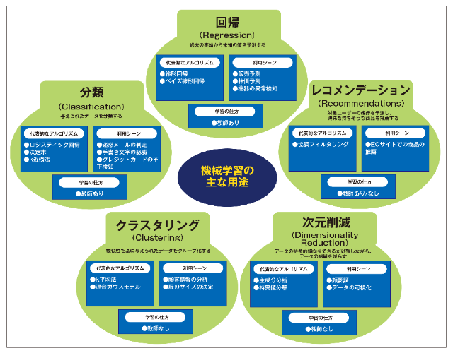
ビジネスにデータがどう活かされているか
https://xtrend.nikkei.com/atcl/contents/18/00076/00002/

Slide 18
5. 分析プロセス・アルゴリズム

Slide 19
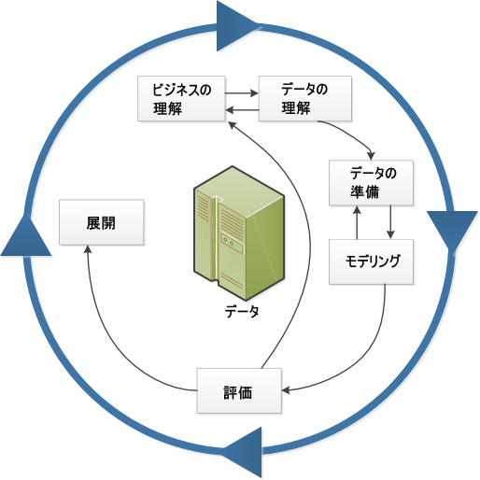
CRISP-DM
https://www.ibm.com/support/knowledgecenter/ja/SS3RA7_sub/modeler_crispdm_ddita/clementine/crisp_help/crisp_overview.html

Slide 20
学習フェーズ、推論フェーズ
推論フェーズ
未知データ
(X)
学習フェーズ
学習データ
(X, y)
学習
（アルゴリズム）
学習モデル
(y = f(X))
結果
(予測、分類)

Slide 21
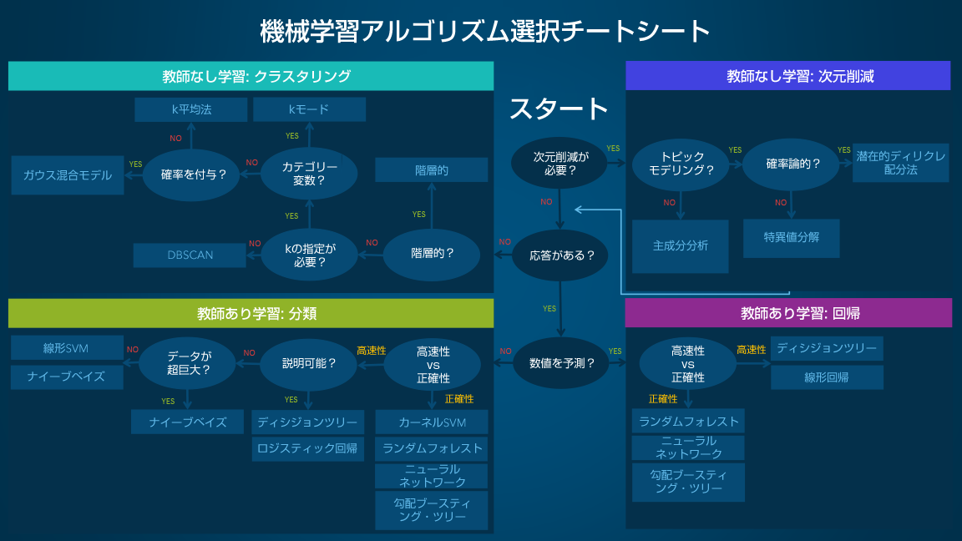
アルゴリズム
引用：SAS Japan
http://www.sascom.jp/blog/2017/11/21/machine-learning-algorithm-use/

Slide 22
6. 教師あり学習 回帰
回帰は、数値データを扱い数値を予測する
数値データによるビジネスニーズに適応される

Slide 23
教師あり学習（Supervised learning）
特徴量（パラメータ）Xと結果yの関係性を学習するのが「教師あり学習」
特徴量（パラメータ）X
正解y
RDB
量的変数
X1
X2
Xn
y
回帰
モデル
Text
Image
質的変数
分類
モデル
Audio

Slide 24
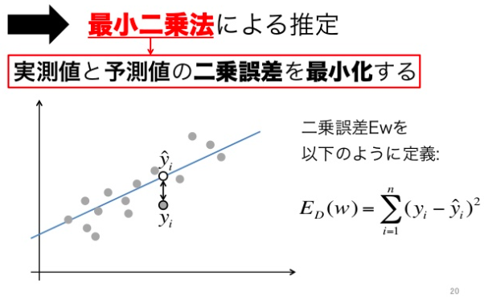
線形回帰・重回帰
・線形回帰は、最小二乗法で解く。説明変数から目的変数を求める手法。
・重回帰は説明変数（パラメータ）が複数あるもの
https://www.slideshare.net/siritori/6-35685092

Slide 25
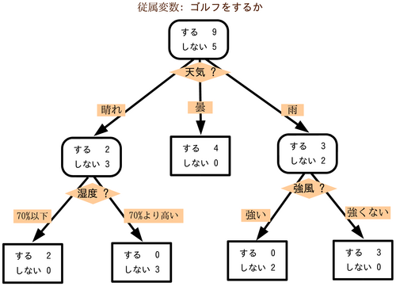
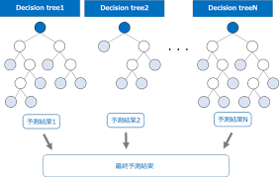
決定木・ランダムフォレスト
https://ja.wikipedia.org/wiki/%E6%B1%BA%E5%AE%9A%E6%9C%A8
http://www.stats-guild.com/analytics/12543

Slide 26
7. 教師あり学習 分類

Slide 27
教師なし学習（Unsupervised learning）
データをパターン化する「教師なし学習」
特徴量（パラメータ）X
RDB
X1
X2
Xn
質的変数
Text
クラスタリング
モデル
Image
Audio

Slide 28
ロジスティック回帰

Slide 29
サポートベクターマシーン（SVM）

Slide 30
8. 過学習・評価指標

Slide 31
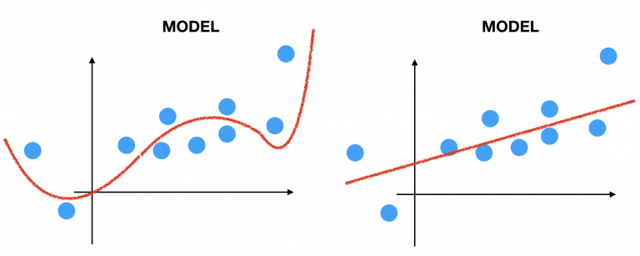
過学習とは
過学習（Over fitting）とは、学習データに適合しすぎたモデルのこと。
未知のデータに対して汎化能力が低下している。
機械学習は過学習との戦いとも言われる！
https://research.miidas.jp/2019/01/ã­ã‡pythonã€æ­£å‰‡åŒ–ã£ã¦ä½•ï¼Ÿpart-1/

Slide 32
ホールドアウト法

Slide 33
交差検証（クロスバリデーション）

Slide 34
評価指標

Slide 35
9. 最終課題・最終プレゼン

Slide 36
最終課題・最終プレゼン
どういう目的で参加したか
学んだこと（言葉の説明、モデリングの説明）
データサイエンティストスキルチェックの結果 見せなくてもOK！
感想
プレゼンのフォーマットは自由 juypter notebookを使うのが好ましい！

Slide 37
END

Slide 38
コニュミケーション方法
Tools | Advantages | DIsadvantages
Skype | ・画面共有できる ・扱いやすい ・グループ接続可能 | ・for Businessと 一般とで制限がある ・for BusinessのWeb版で繋がるかも？
Googleハングアウト https:// https://hangouts.google.com/ | ・画面共有できる ・ブラウザで動作 ・グループ接続可能 https://cloud-work.jp/productivity/google-hangout/ | ・IEはプラグインをインストールしないといけない（管理者権限が必要かも・・・）
ファイル共有はBoxを活用する
https://app.box.com/folder/87062787914

Slide 39


プログラミング環境
講師側
受講者側
Mac PC
OA PC (windows 10 64bit)
Internet
Home_LAN
In-house_LAN
★Anacondaで環境構築や
パッケージインストールなどするので
一定期間の管理者権限付与が必要と思われる

